Slide 1
МУЗИЧКА КУЛТУРА Камиј Сен Санс „Карневал животиња“ - ФИНАЛЕ -

Slide 2
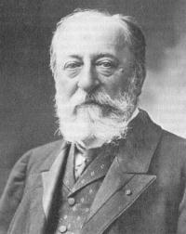
Да се подсјетимо!
Камиј Сен-Санс (1835-1921)
је француски композитор.
За вријеме боравка у
аустријском селу компоновао је дјело „Карневал животиња“ са циљем да насмије публику.

Slide 3
Дјело се састоји од 14 ставова од којих смо до сада слушали: „Марш лавова“, „Слон“, „Акваријум“, „Лабуд“, „Кокошке и пијетлови“, „Птице“, „Магарац“...
Крај карневала означава велико „Финале“.
Послушајмо ту свечану завршницу!

Slide 4
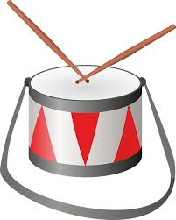
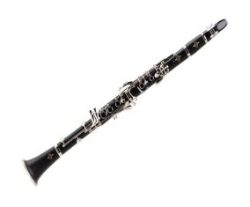
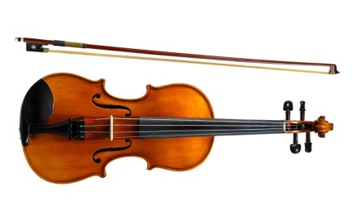
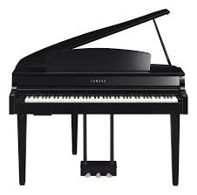
Композитор на посебан и шаљив начин музичким инструментима дочарава животиње.
Музичке инструменте дијелимо у четири групе, а то су:
УДАРАЧКИ
ИНСТРУМЕНТИ
ДУВАЧКИ
ИНСТРУМЕНТИ
ЖИЧАНИ И ГУДАЧКИ
ИНСТРУМЕТНИ
ИНСТРУМЕНТИ СА ДИРКАМА

Slide 5
1. Ко изводи велико „Финале”?
а) оркестар б) солиста в) хор
2. Каквог је карактера композиција?
а) весела б) тужна
3. Темпо композиције је:
а) спор б) умјерен в) брз
4. Које инструменте си препознао у композицији?
Дувачке (флауте, пиколо), удараљке, инструменти са диркама (клавир) и гудачки инструменти (виолине, виоле, виолончела...)

Slide 6
Занимљивости
Након премијере „Карневала животиња“ на Карневалу у Паризу, композитор је забранио извођење овог дјела јер је сматрао да ће тиме нарушити своју репутацију озбиљног умјетника. Једино је комад „Лабуд“ извођен.
Тек након његове смрти, дјело је могло бити јавно извођено (у складу са тестаментом) и данас се редовно користи у едукативним програмима дјеце и младих.

Slide 7
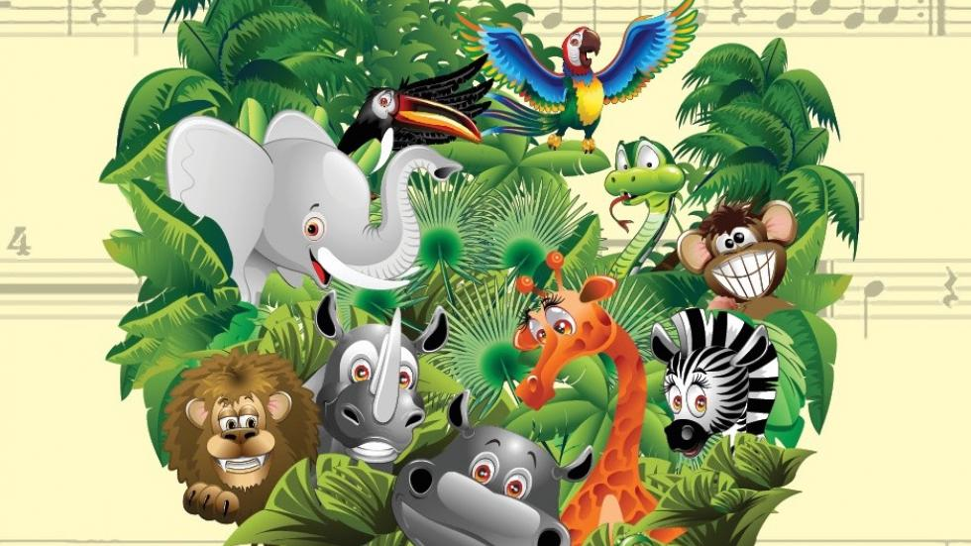
Задатак за самосталан рад
У кајданкама, илустрацијом, представите како замишљате ову свечану завршницу карневала.

